Slide 1

CHÀO MỪNG CÁC THẦY CÔ GIÁO
VỀ DỰ GIỜ CÔNG NGHỆ 9

Slide 2
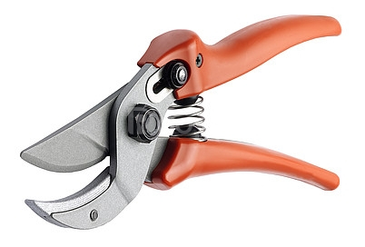
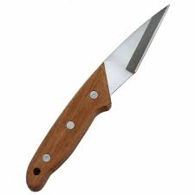
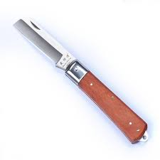
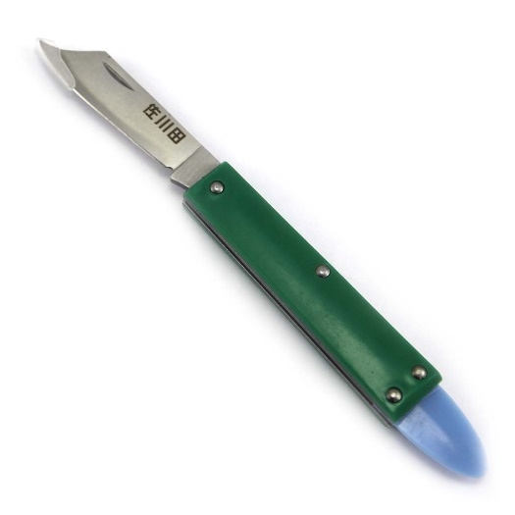
I. VẬT LIỆU VÀ DỤNG CỤ CẦN THIẾT
Kéo cắt cành
Dao nhỏ sắc

Slide 3
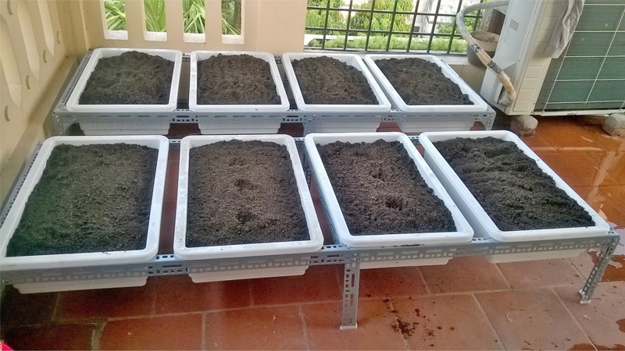
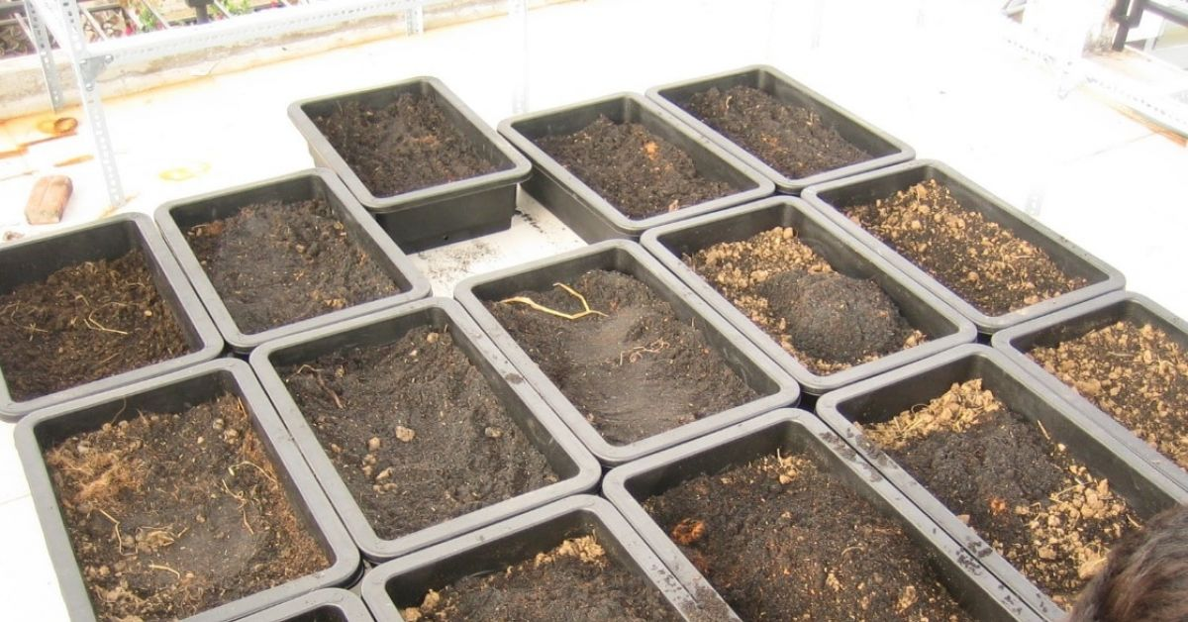
Khay (gỗ, nhựa…) đựng đất bột mịn hoặc cát

Slide 4
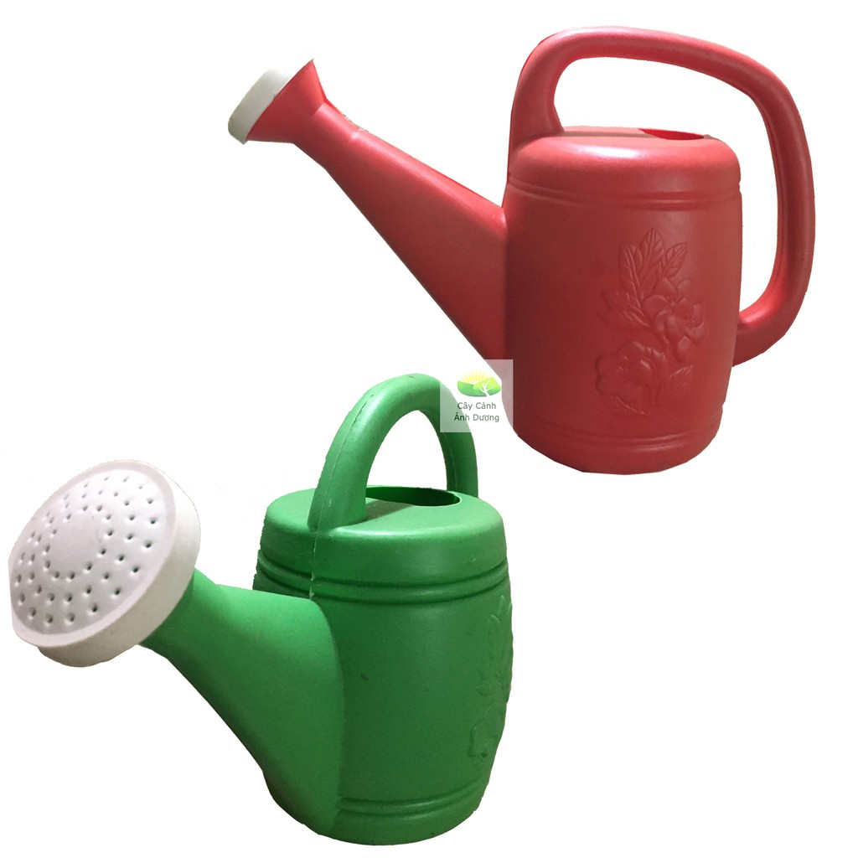
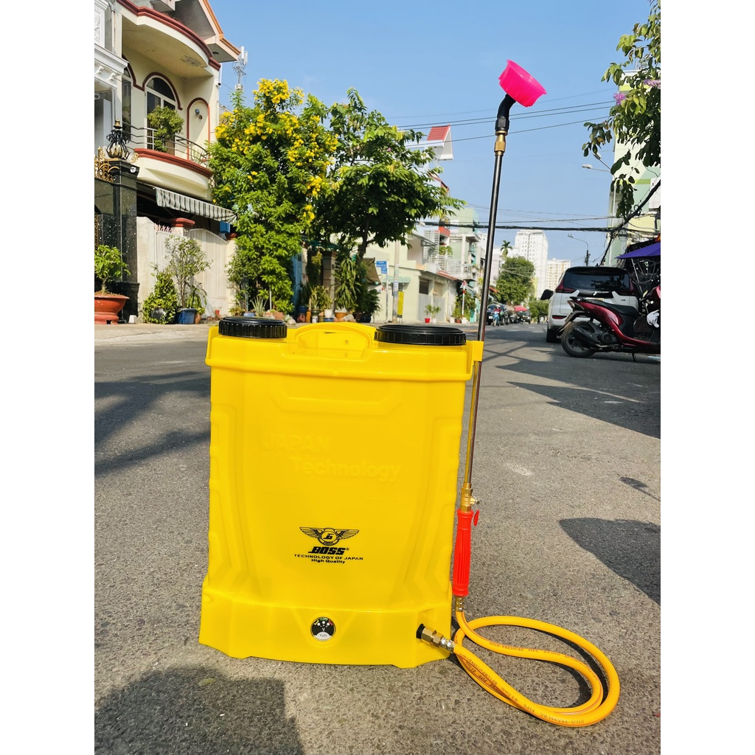
Bình tưới

Slide 5
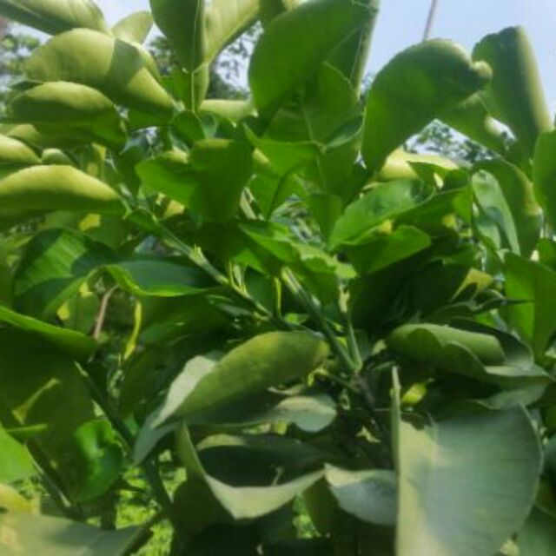
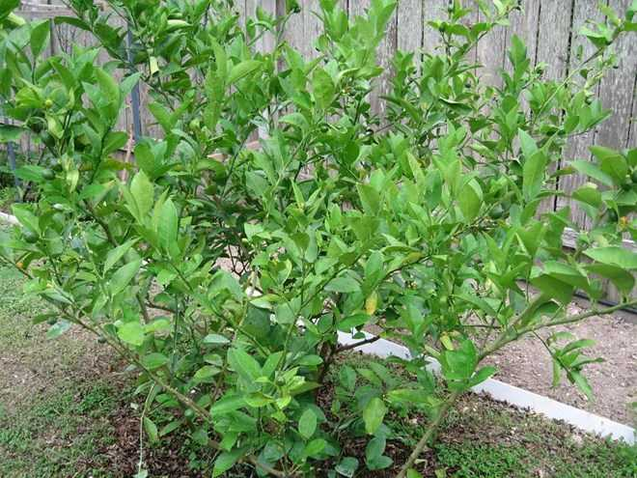
Cành bưởi
Cành chanh

Slide 6
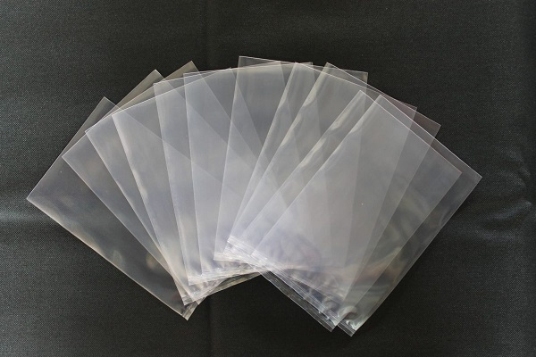
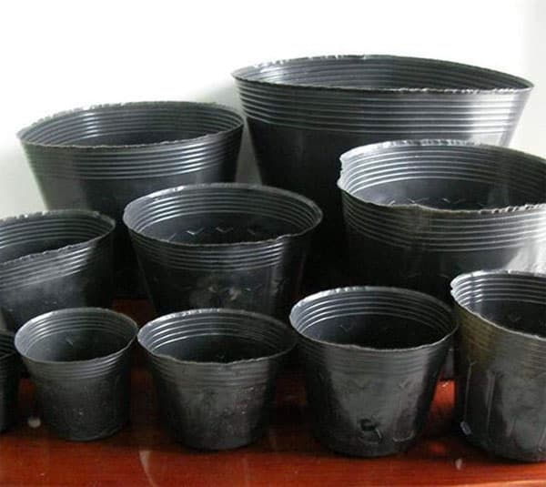
Túi bầu PE 9 x 15cm

Slide 7
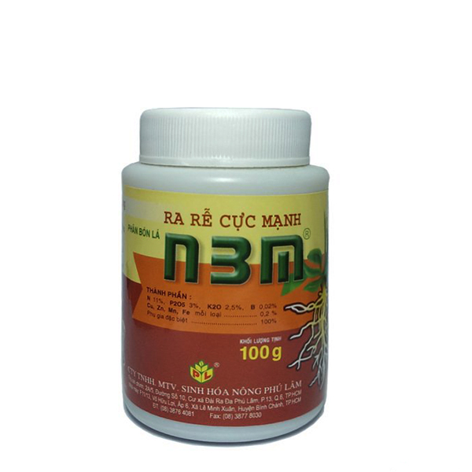
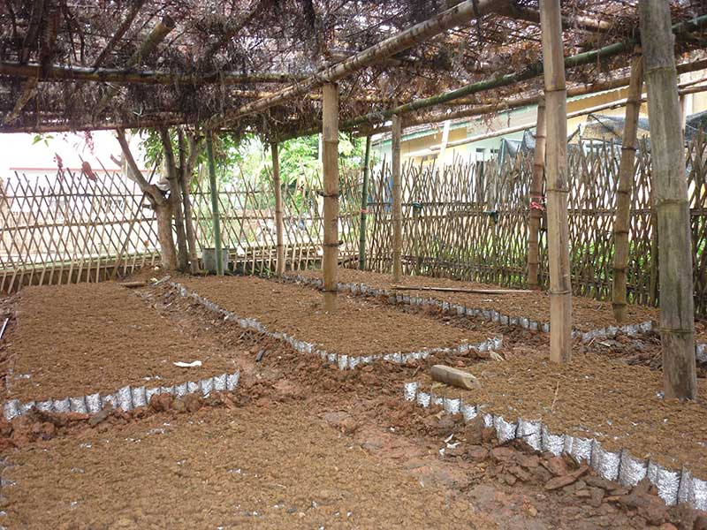
Thuốc kích thích ra rễ
Nền giâm cành

Slide 8
Quy trình giâm cành
Cắt
cành giâm
Xử lí
cành giâm
Cắm
cành giâm
Chăm sóc cành giâm

Slide 9


Câu hỏi thảo luận nhóm
Câu 1. Cành giâm được cắt như thế nào? Tại sao phải cắt vát cành giâm? Tại sao phải cắt bớt phiến lá?
Câu 2. Cành giâm được xử lí như thế nào? Tại sao cần nhúng cành giâm vào dung dịch thuốc kích thích ra rễ?
Câu 3. Nêu cách cắm cành giâm? Tại sao cần cắm chếch cành giâm?
Câu 4. Cành giâm được chăm sóc như thế nào? Tại sao cần tưới nước thường xuyên và phun thuốc trừ nấm và vi khuẩn

Slide 10

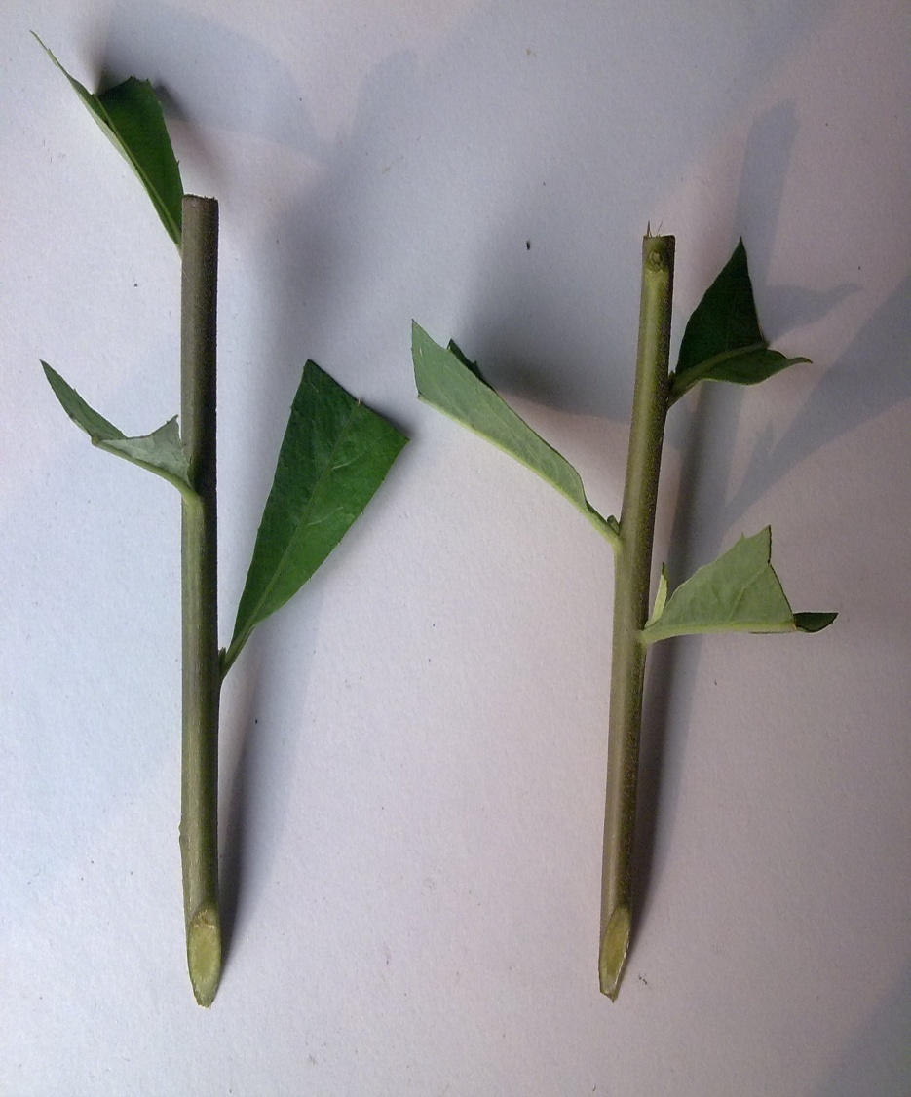
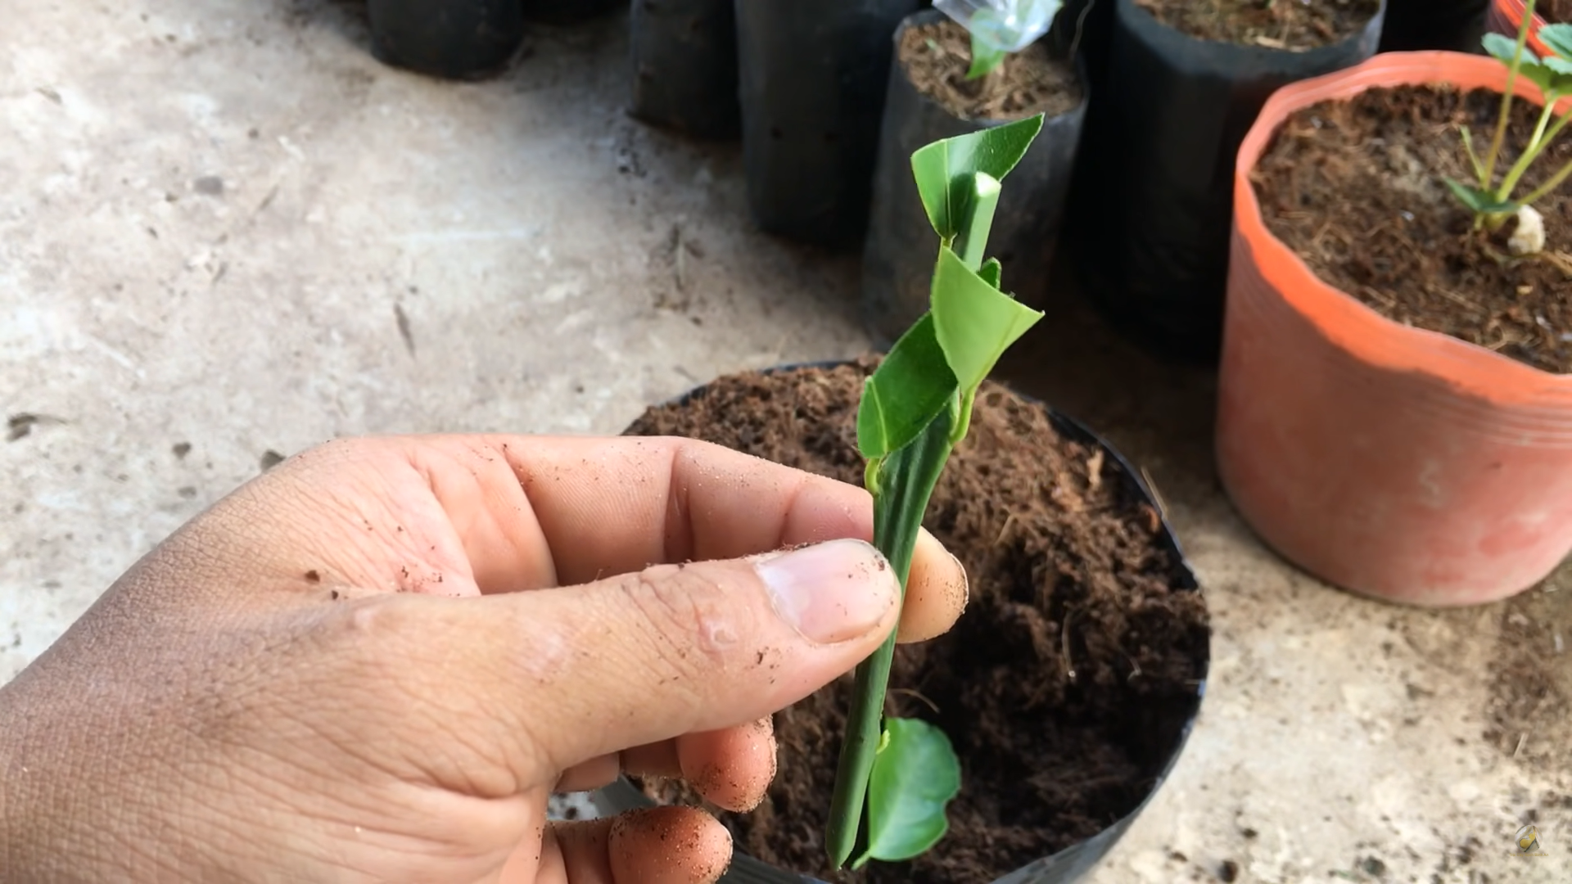
Bước 1: Cắt cành giâm
Cắt vát cành giâm có đường kính 0,5cm thành từng đoạn 5 – 7cm, có 2 – 4 lá. Bỏ ngọn cành và phần sát thân cây mẹ, cắt bớt phiến lá.

Slide 11

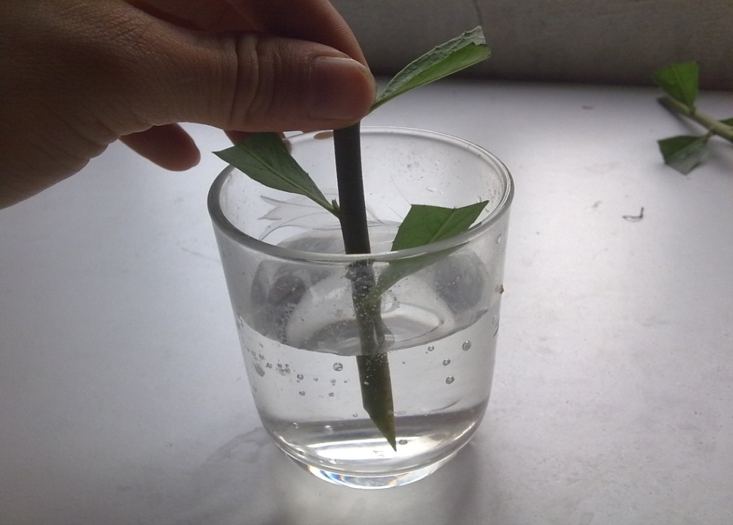
Bước 2: Xử lí cành giâm
Nhúng cành giâm vào dung dịch thuốc kích thích ra rễ , sâu từ 1 - 2 cm trong 5 - 10 giây. Sau đó vẩy cho khô.

Slide 12

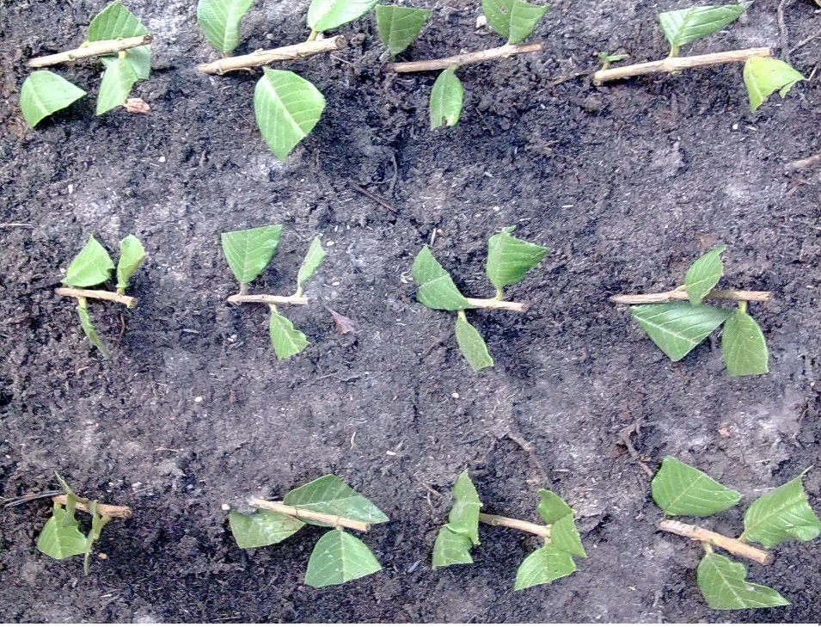
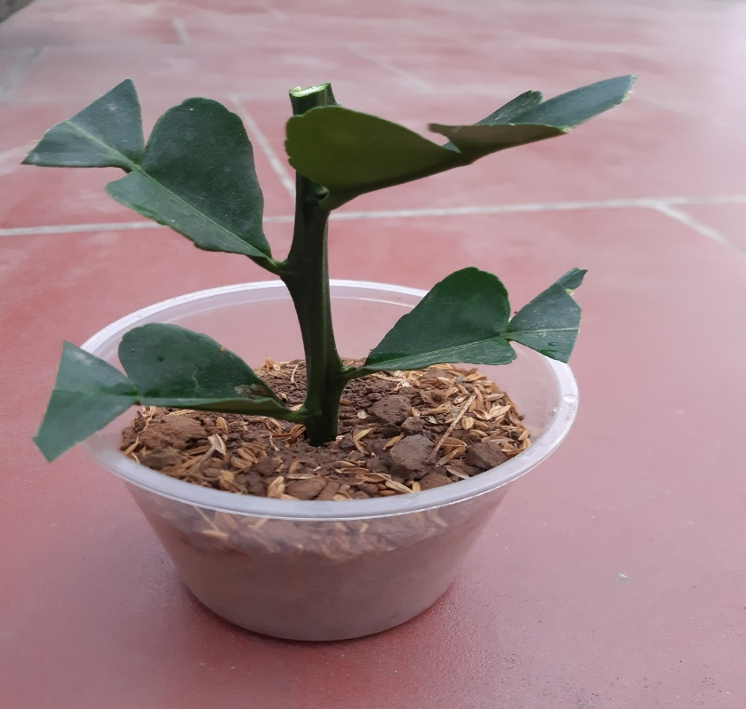
Bước 3: Cắm cành giâm
- Cắm cành giâm hơi chếch so với mặt luống với độ sâu 3 - 5cm, khoảng cách các cành là 5cm x 5cm hoặc 10cm x 10cm.
- Nếu cắm vào bầu thì mỗi bầu một cành và xếp các bầu sát nhau để tiện chăm sóc.

Slide 13

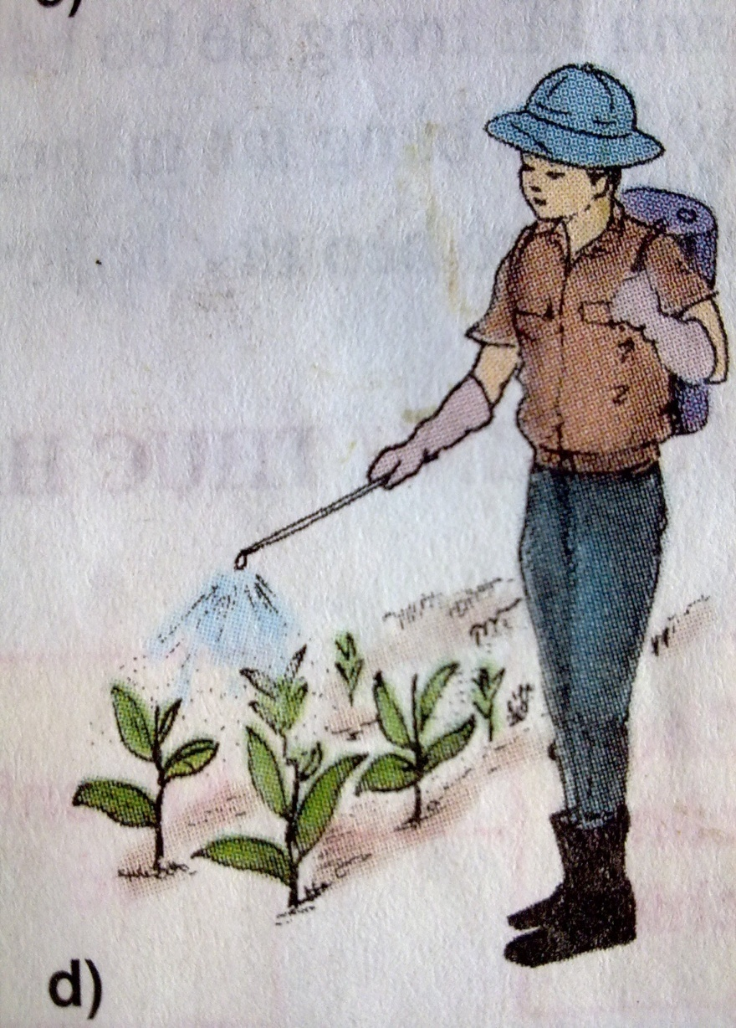
Bước 4: Chăm sóc cành giâm
Tưới nước thường xuyên dưới dạng sương mù đảm bảo cho mặt luống luôn ẩm.
Phun thuốc trừ nấm và vi khuẩn.
Sau khi giâm khoảng 15 ngày, kiểm tra thấy rễ mọc nhiều, dài và hơi chuyển từ màu trắng sang màu vàng thì chuyển ra vườn ươm hoặc đưa vào bầu đất.

Slide 14
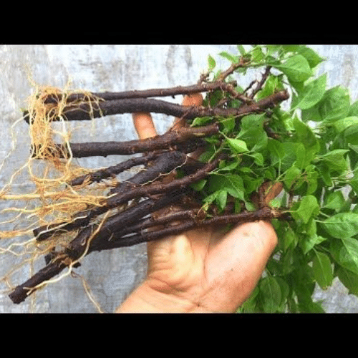
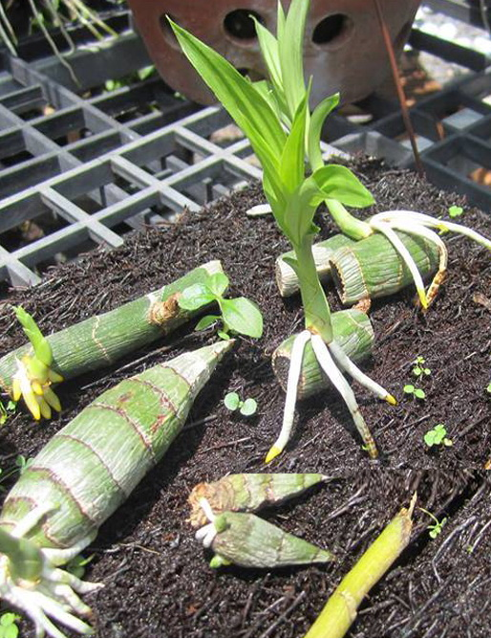
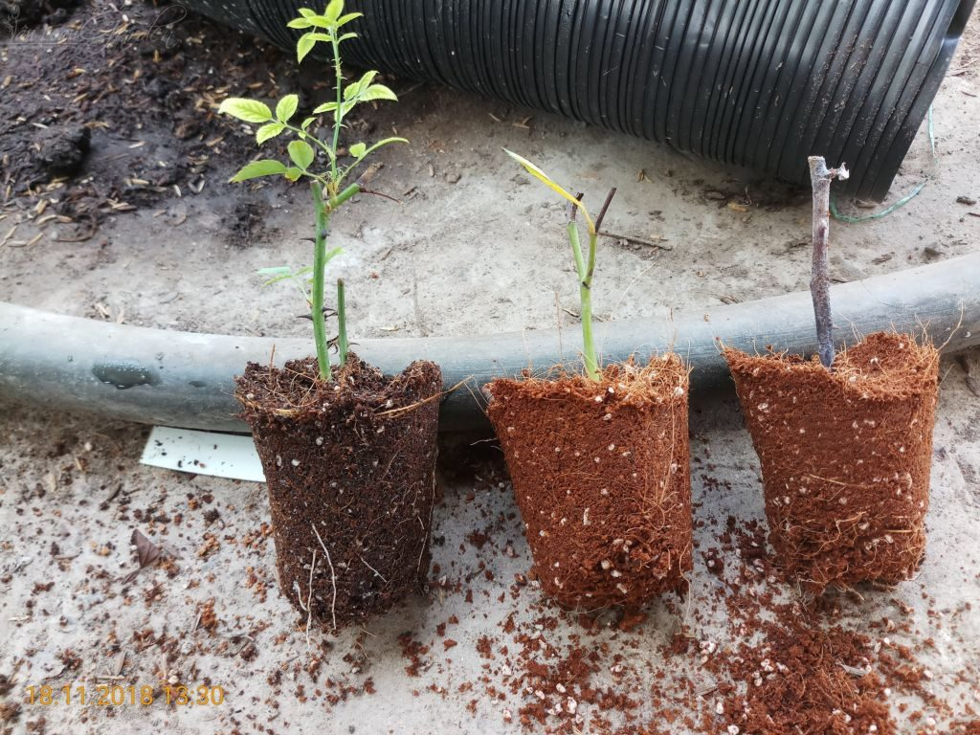
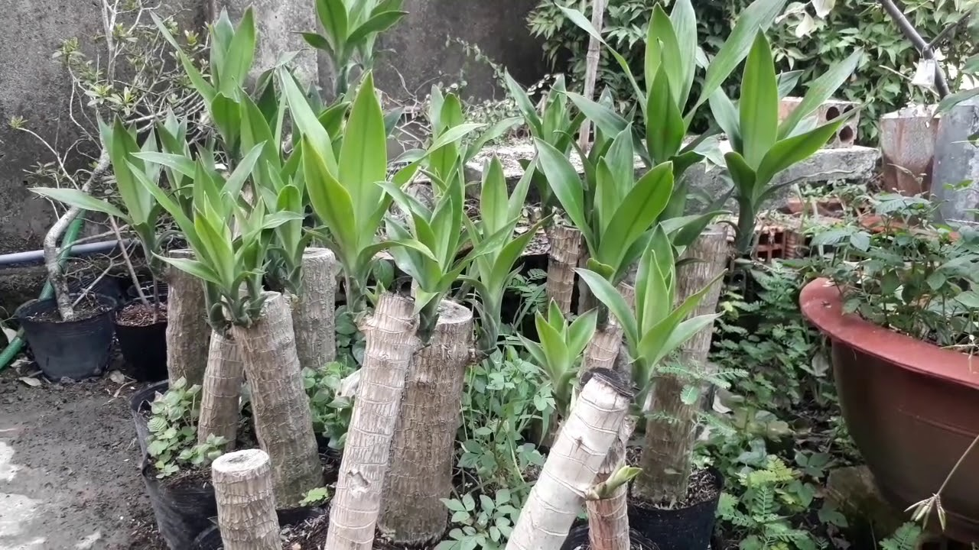
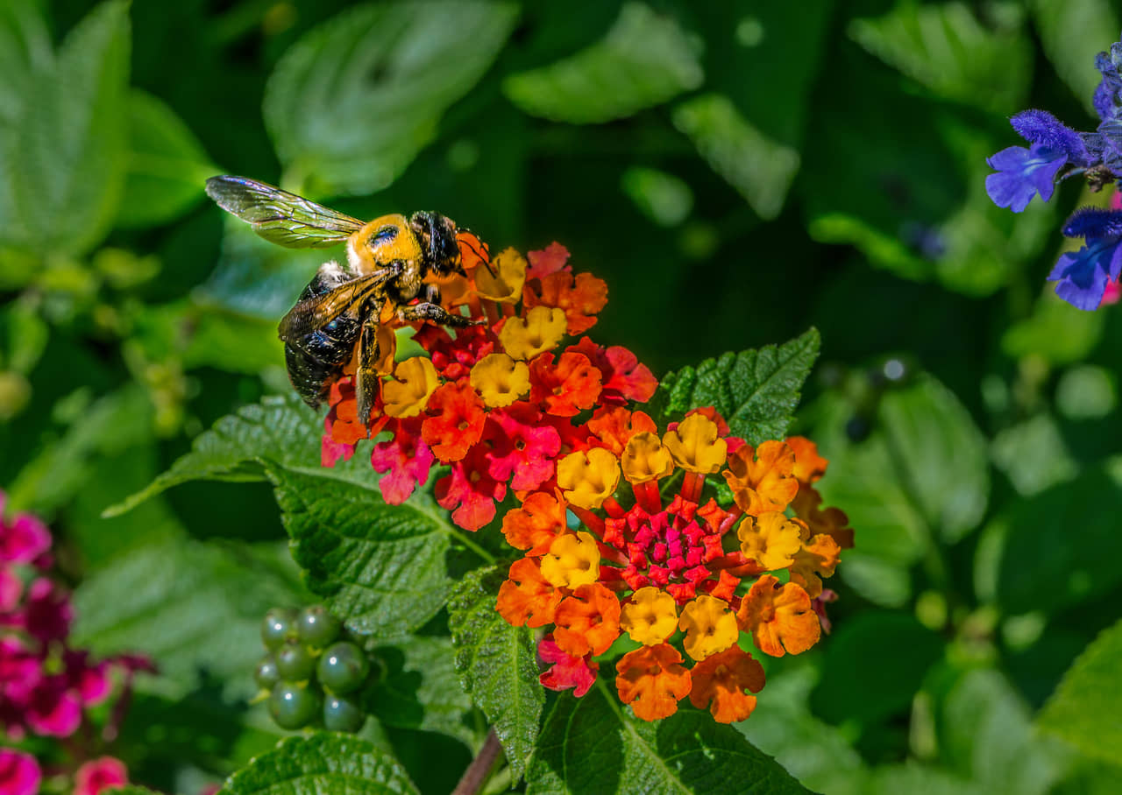
Kể tên các loại cây trồng thường được nhân giống bằng phương pháp giâm cành?
Một số cây hoa, cây cảnh nhân giống bằng phương pháp giâm cành

Slide 15
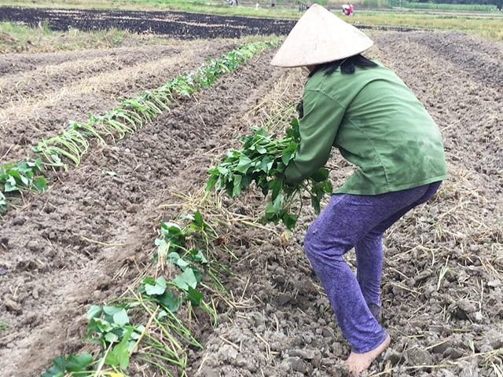
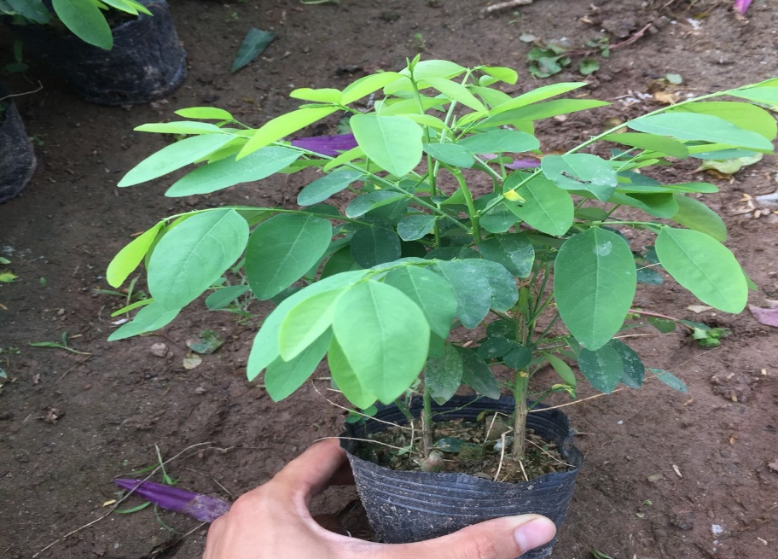
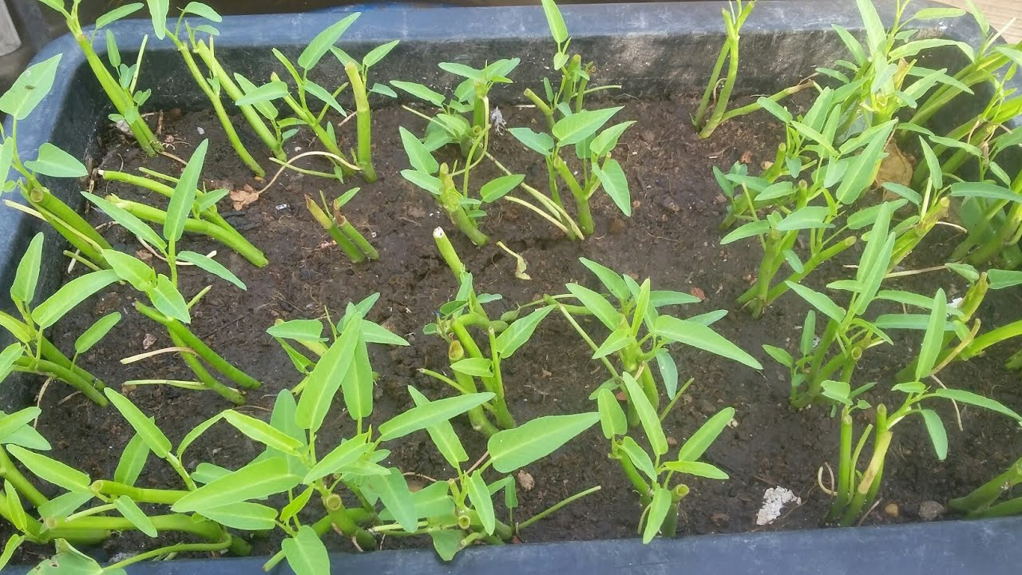
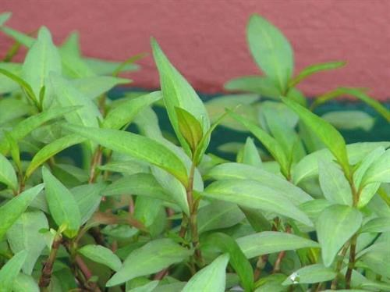
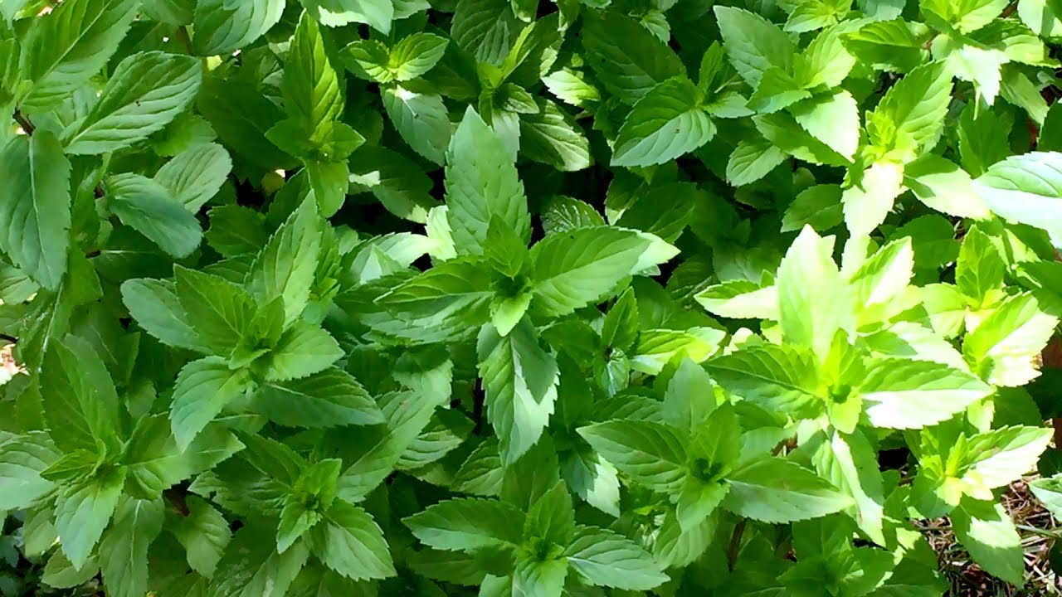
Một số cây rau nhân giống bằng phương pháp giâm cành

Slide 16
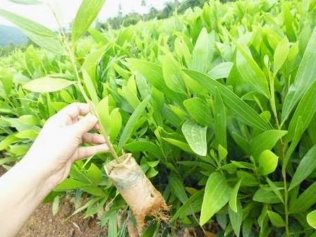
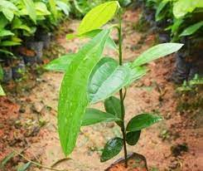
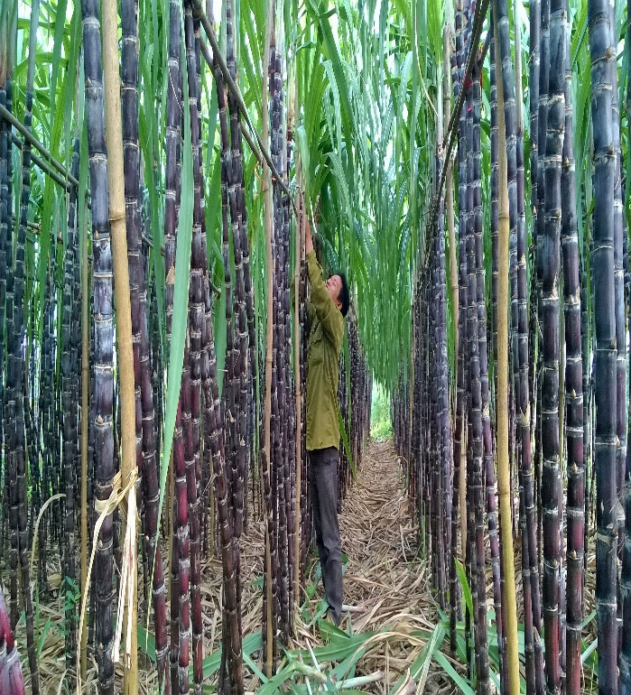
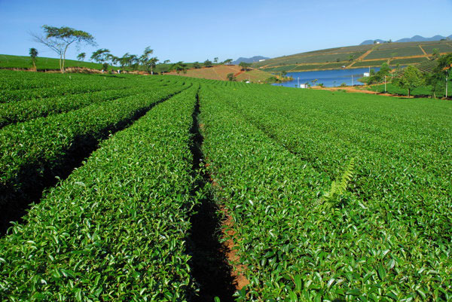
Một số cây lâm nghiệp, công nghiệp nhân giống bằng phương pháp giâm cành

Slide 17
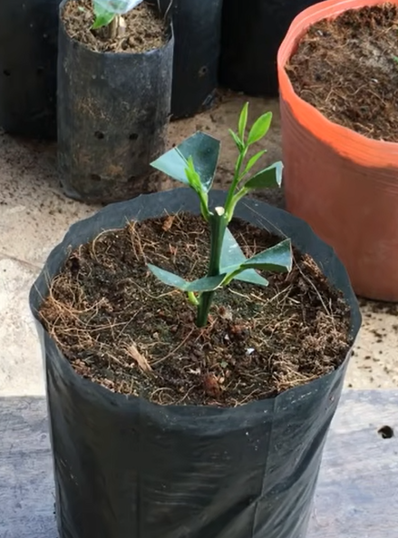

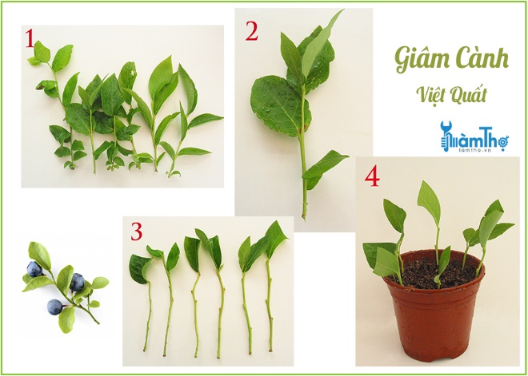
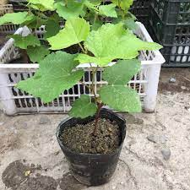
Một số cây ăn quả nhân giống bằng phương pháp giâm cành

Slide 18
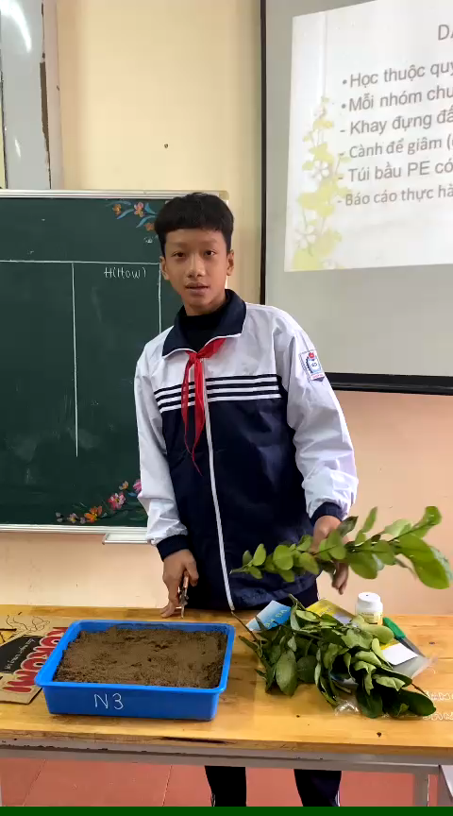
Bạn học sinh thực hiện thao tác cắt cành giâm chưa đúng ở điểm nào?

Slide 19
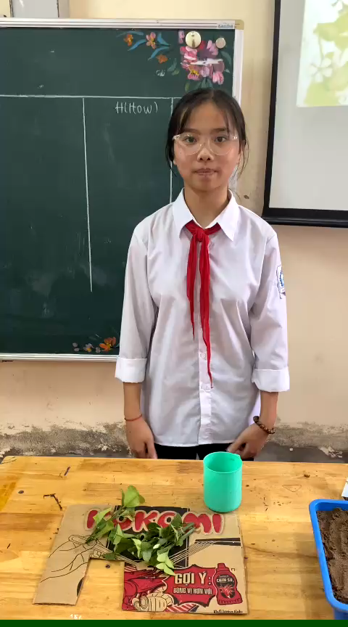
Bạn học sinh thực hiện thao tác xử lí cành giâm chưa đúng ở điểm nào?

Slide 20
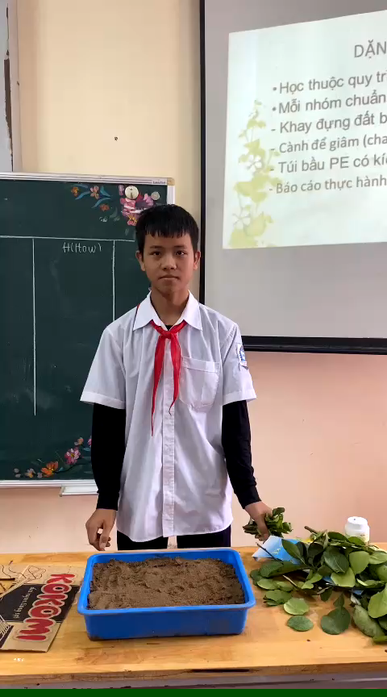
Bạn học sinh thực hiện thao tác cắm cành giâm chưa đúng ở điểm nào?

Slide 21

DẶN DÒ VỀ NHÀ
Học thuộc quy trình giâm cành
Mỗi nhóm chuẩn bị:
- Khay đựng đất bột mịn hay cát.
- Cành để giâm (chanh, bưởi…) đã được cắt sẵn ở nhà
- Túi bầu PE có kích thước 9 x 15cm
Báo cáo thực hành

